Slide 1
可愛的企鵝、石虎
資料收集：阿孜

Slide 2
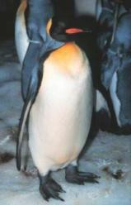
國王企鵝
嘴相對較長，幼鳥有較淺的黃色耳斑及較暗的下顎板
以魚維生，特別喜歡吃小型的Myctophidae科魚類
國王企鵝集體繁殖，不築巢，每窩下一個蛋，由雌雄輪流孵蛋52-56天。

Slide 3

石虎
瀕臨絕種保育類野生動物
肉食性
屬於夜行性。白天棲息於樹洞或岩縫中，傍晚以後才出外行獵。

Slide 4
資料來源
國王企鵝
http://newweb.zoo.gov.tw/Pager/Show/Show_Main.aspx?Menu_URL_ID=090824181230554572&Show_TYpe_ID=200909191127507055
石虎
http://newweb.zoo.gov.tw/Pager/Show/Show_Main.aspx?Menu_URL_ID=090824181230554572&Show_TYpe_ID=200909191127507055

